Slide 1

מיפוי דרכים – Roadmapping
מטרה:
תיאור גראפי ומילולי של סידרת אבני דרך ופעולות האמורות להוביל אל יעד עתידי
מפת דרכים יכולה להיות תוצר של "השלכה לאחור", או פעילות ייעודית שבה נקודת המוצא אינה בהכרח נקודת זמן בעתיד.
שלב אופציונלי: תיקוף מפת הדרכים ע"י משוב ממומחים ובעלי עניין. עדכון/שיפור בהתאם לצורך.

Slide 2
מתכונת "גנרית" של מפת דרכים טכנולוגית
כלים התומכים במיפוי דרכים - Best Strategy and Innovation Roadmapping Tools Software
www.researchgate.net/publication/223719019_Is_the_transport_system_becoming_ubiquitous_Socio-technical_roadmapping_as_a_tool_for_integrating_the_development_of_transport_policies_and_intelligent_transport_systems_and_services_in_Finland

Slide 3
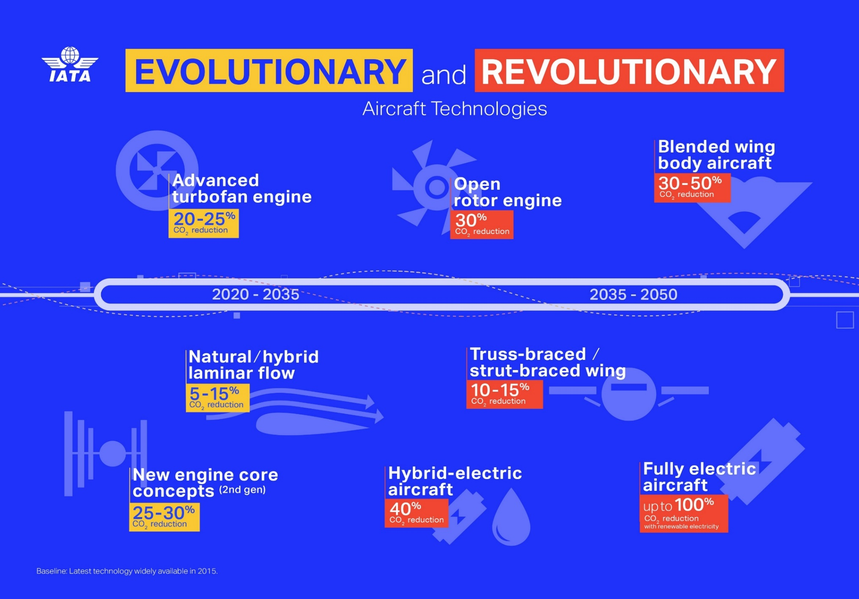
דוגמה למפת דרכים בתחום התעופה (הפחתת פליטות גזי חממה)
הפחתת פליטות פחמן דו חמצני
IATA=International Air Transport Association
https://www.iata.org/en/publications/technology-roadmap/

Slide 4
דוגמה: מפת דרכים של יישום AI בתעופה
AI in Aviation Roadmap: https://www.easa.europa.eu/sites/default/files/dfu/EASA-AI-Roadmap-v1.0.pdf

